Slide 1

第三节 频率与概率
频率的定义
概率的定义
小结 布置作业

Slide 2



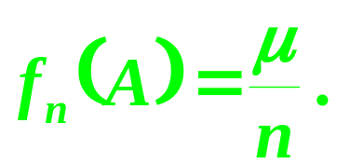

一、频率的定义

Slide 3
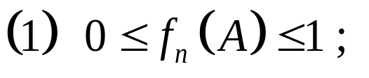
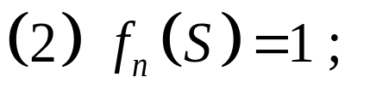

Slide 4

抛掷钱币试验记录
试验者 | 抛币次数n | “正面向上”次数 | 频率
De Morgan | 2084 | 1061 | 0.518
Bufen | 4040 | 2048 | 0.5069
Pearson | 12000 | 6019 | 0.5016
Pearson | 24000 | 12012 | 0.5005

Slide 5






在大量重复的试验中,随机事件出现的频率具 有稳定性.即通常所说的统计规律性.

Slide 6






二、概率的定义

Slide 7









Slide 8



Slide 9












Slide 10

















Slide 11








Slide 12

















Slide 13


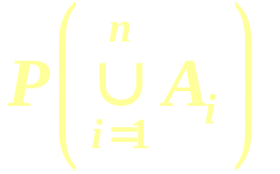
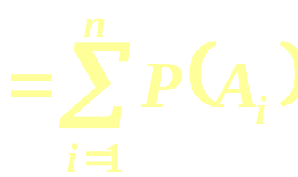




Slide 14


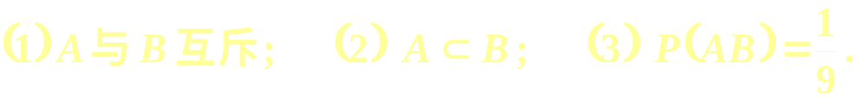









Slide 15













Slide 16




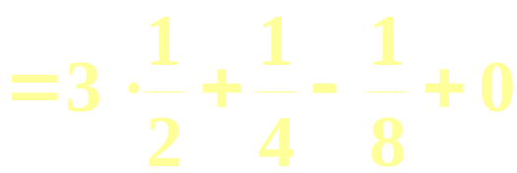


Slide 17
三、小结
频率的定义
概率的公理化定义及概率的性质
事件在一次试验中是否发生具有随机性，它发生的可能性大小是其本身所固有的性质，概率是度量某事件发生可能性大小的一种数量指标.它介于0与1之间.

Slide 18
四、 布置作业
习题1-2（p11）：2、4、5

